Slide 1
TVAA 3rdPartyアプリ導入手順書
2017/12/18 v 1.0

Slide 2
■もくじ
作業用PCのセットアップ
TVAAの設定（USBデバッグ有効化）
ADB接続確認
Android Studioによるインストール
コマンドラインによるAPKファイルインストール
--- 参考資料 ---
【参考】Android Studioのインストール
【参考】Android SDKのインストール
【参考】SDK toolの環境変数設定

Slide 3
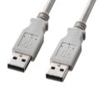
■STEP1：作業用PCのセットアップ
1-1. 必要なもの
USB Type A オス・オス
Windows PC ・・・ インターネット接続可能な Windows 7
USBケーブル ･･･ Type A オス・オス ※写真参照
ADB認証キーファイル ･･･ adbkey、adbkey.pub ※Panasonicより提供
1-2. Android Studioのインストール
TVAAのAndroidシステムへ、ユーザーアプリケーションをインストールする為に、作業用PCにAndroid開発ツールをセットアップする必要があります。
下記サイトを参考にAndroid Studio をセットアップして下さい。
(1) Android Studioの公式サイトよりインストーラをダウンロードして下さい。
→ https://developer.android.com/studio/index.html?hl=ja
(2) ダウンロードしたインストーラを起動して作業用PCにAndroid Studioをインストールして下さい。
→ https://developer.android.com/studio/install.html?hl=ja
(3) Command Line Toolsの環境変数を設定する。
→ 巻末の 【参考】SDK toolの環境変数設定 を参照ください。

Slide 4
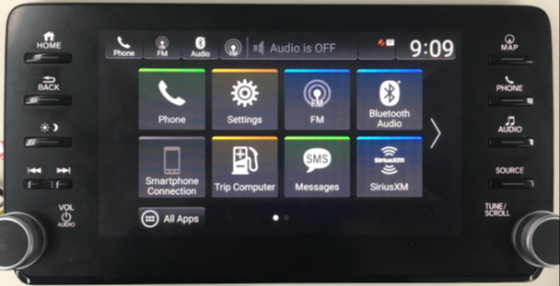
■STEP2：TVAAの設定（USBデバッグ有効化）
【補足】TVAAの机上環境セットアップについては、別紙「TVAA動作環境構築・接続手順書.pptx」を参照して下さい。
2-1. ハードウェアキーの名称
[HOME]
[MAP]
[BACK]
[PHONE]
[Day/Night]
[AUDIO]
[Track Down]
[SOURCE]
[Track Up]
回転操作：[VOL]
プッシュ操作：[POWER]
回転操作：[TUNE/SCROLL]
プッシュ操作：[ENTER]

Slide 5
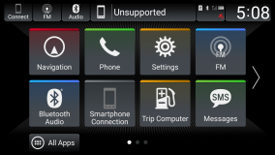
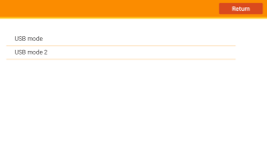
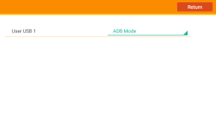
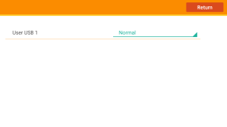


■STEP2：TVAAの設定（USBデバッグ有効化）
2-2. ADB Mode切り替え
TVAAを起動し、Home画面が表示された後に、以下のキー操作でUSBモード選択画面に遷移し、
”User USB 1”の設定が、”ADB Mode”になっている事を確認して下さい。
“Normal”の場合は、下記手順に沿って”ADB Mode”へ切替えて下さい。
同時長押し(5秒)
[Day/Night]+[PHONE]+ [POWER]
[USB mode]
をタップ
Home画面
Home画面
“ADB Mode”になっている事を確認して下さい。
“Normal”の場合は次ページの手順で切替えて下さい。
[Return]を2回タップしてHome画面にもどる

Slide 6

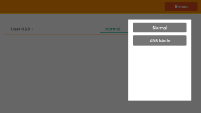

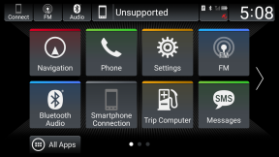
■STEP2：TVAAの設定（USBデバッグ有効化）
2-2. ADB Mode切り替え
”User USB 1”の設定が、 “Normal”の場合は、下記手順に沿って”ADB Mode”へ切替えて下さい。
[Normal]
をタップ
[ADB Mode]
をタップ
[Return]
を2回タップ
“ADB Mode”になっている事を確認して下さい。
Home画面

Slide 7
■ STEP3：ADB接続確認
3-1. USBドライバへデバイスを追加する
Android SDKのUSBドライバファイルへTVAAのデバイス情報を追加します。
(1) 下記のファイルをテキストエディタで開いて下さい。
C:\ユーザー\USER_NAME\AppData\Local\Android\Sdk\extras\google\usb_driver\
android_winusb.inf
※USER_NAMEは、Windowsにログインしているユーザー名に置き換えて下さい。
(2) [Google.NTx86]と[Google.NTamd64]のセクションに下記のようにTVAAのデバイス情報を追記して下さい。
[Google.NTx86]
・・・
;PANASONIC MY18DA SingleBootLoaderInterface = USB_Install, USB\VID_05C6&PID_9031 CompositeAdbInterface = USB_Install, USB\VID_05C6&PID_9031&MI_02
[Google.NTamd64]
・・・
;PANASONIC MY18DA SingleBootLoaderInterface = USB_Install, USB\VID_05C6&PID_9031 CompositeAdbInterface = USB_Install, USB\VID_05C6&PID_9031&MI_02
[USB_Install]

Slide 8
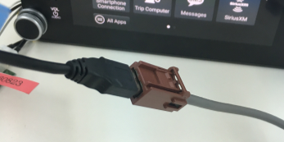
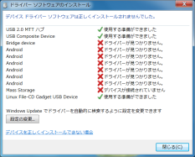
■ STEP3：ADB接続確認
3-2. TVAAとPCをUSB接続する
(1) TVAAのUSB端子（茶色）とPCをUSBケーブルで接続して下さい。
(2) Windowsによるドライバの検索が始まりますので、終了するまでお待ちください。
(3) ドライバーソフトウェアが失敗したメッセージが表示されますが、期待通りの結果です。次の手順で必要なドライバがインストールされているか確認して下さい。
アプリ開発に必要ないデバイスも検出されるため、「ドライバーが見つかりません。」のメッセージが表示されますが、問題ありません。

Slide 9
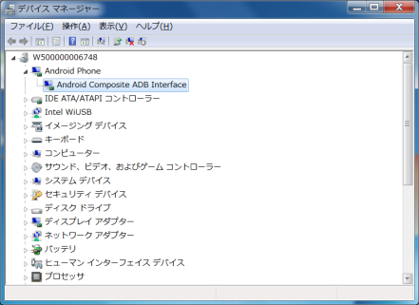
■ STEP3：ADB接続確認
3-2. TVAAとPCをUSB接続する
(4) [コントロールパネル]→[システムとセキュリティ]→[システム]→[デバイスマネージャー]を開いて下さい。以下のように”Android Composite ADB Interface”がリストに表示されていれば必要なドライバインストールが完了しています。

Slide 10
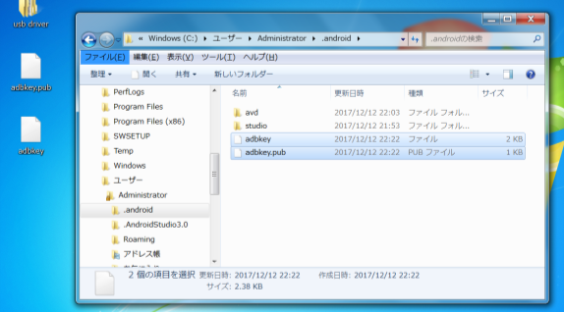
■ STEP3：ADB接続確認
3-3. ADB認証キーの差換え
Windowsのユーザーディレクトリに格納されているADB認証キーをTVAAと接続可能なものに差換えます。
(1) 下記ディレクトリに格納されている認証キーファイル(adbkey、adbkey.pub)を提供されたもので上書きします。
C:\ユーザー\USER_NAME\.android
※USER_NAMEは、Windowsにログインしているユーザー名に置き換えて下さい。下記の例はユーザー名がAdministratorの場合です。
ドラッグ&ドロップして上書き

Slide 11
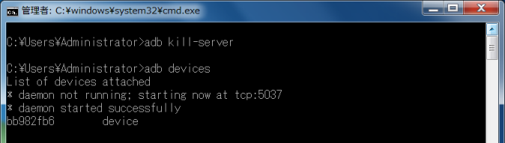
■STEP3：ADB接続確認
3-3. ADB認証キーの差換え
(2) コマンドプロンプトを開き、以下のコマンドを実行してADBサーバープログラムを再起動します。
> adb kill-serever
(3) 続いて以下のコマンドでTVAAの接続状態を確認します。
> adb devices
実行した結果、以下のように”{device-id} device”と表示されていれば接続成功です。
←(2)
←(3)
“device”と表示されていれば接続成功です。

Slide 12
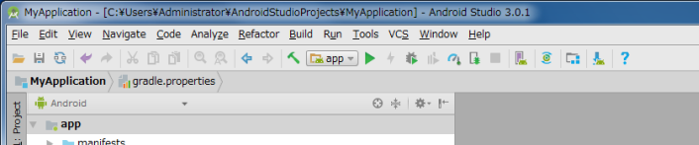
■STEP4：Android Studioによるインストール
Android Studio上で開発したアプリを、TVAA上にインストールする手順について説明します。
4-1. ビルド済みアプリケーションのインストール
(1) Android Studioで対象のプロジェクトを開きます。
(2) TVAAを起動し、 USB端子（茶色）とPCをUSBケーブルで接続して下さい。
(3) Android Studioの[Run]ボタンをクリックします。
[Run]ボタンをクリック
(4) Select Deployment Targetウインドウが表示されたら、”PANASONIC MY18DA”を選択し、[OK]をクリックして下さい。アプリケーションのインストールが開始されます。

Slide 13
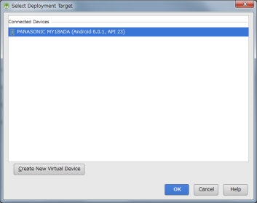

■ STEP4：Android Studioによるインストール
4-1. ビルド済みアプリケーションのインストール
Select Deployment Targetウインドウ
TVAAとのUSB接続時、”PANASONIC MY18DA (Android 6.0.1, API 23)”というデバイスが表示されます。
クリックして選択
※Caution
Instant Runのダイアログが表示される場合があります。必要に応じていずれかを選択して下さい。
(5) インストールが成功すると、アプリケーションが自動で起動します。※プロジェクトの設定によっては起動しません。
次ページにTVAAの画面上からインストールしたアプリケーションを起動する方法を説明します。

Slide 14
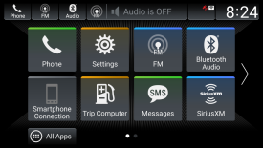
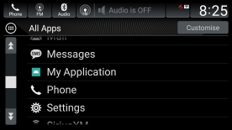
■ STEP4：Android Studioによるインストール
4-2. インストール済みアプリケーションの起動
ハードキーの[HOME]ボタンを押下し、Home画面を表示して下さい。インストール済みのアプリケーションが一覧表示されます。
[All Apps]をタップ
インストールした
アプリケーションを探してタップする。
Home画面
App Apps画面

Slide 15
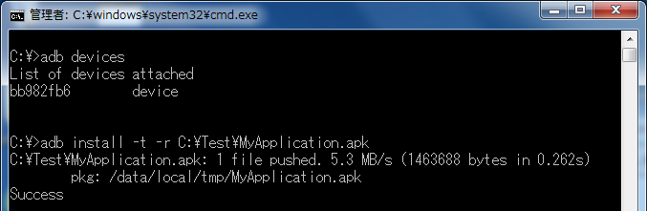
■STEP5：コマンドラインによるAPKファイルインストール
ビルド済みのアプリケーションファイル（.apkファイル）をコマンドプロンプトからインストールする手順について説明します。
アプリケーションファイルを作業用PCの任意の場所に配置します。
(2) コマンドプロンプトを起動し、以下のコマンドでデバイスの接続状態を確認してください。
> adb devices
(3) デバイスの接続が確認出来たら、以下のコマンドでアプリケーションをインストールします。
> adb install –t –r “アプリケーションファイルのパス”
インストールが成功すると以下のように”Success”のメッセージが表示されます。
←(2)
←(3)
インストールしたアプリケーションの起動方法は、「4-2. インストール済みアプリケーションの起動」
を参照して下さい。

Slide 16
【参考資料】
以下はTVAA固有の情報ではなく、一般的なAndroid開発環境に関する情報です。
Windows7 と Android Studio 3.0.1 の動作について参考資料として添付します。

Slide 17
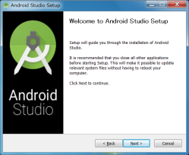
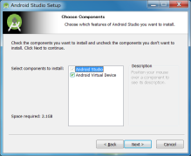
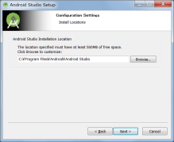
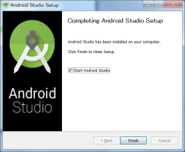
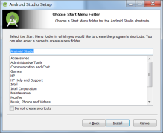
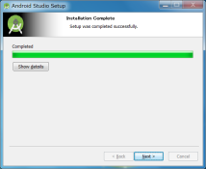
【参考】Android Studioのインストール
Android Studio 3.0.1 のインストール画面遷移を参考情報として記載します。
STEP1でダウンロードしたインストーラを起動した後の画面遷移となります。
※次項（Android SDKのインストール）に続きます。

Slide 18
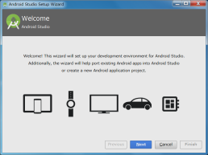
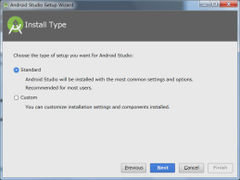

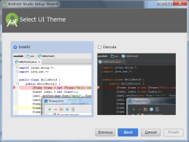
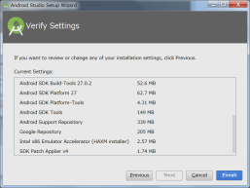
【参考】Android SDKのインストール
Android Studioの初回起動時（[Finish]選択後）、下記のウィザードに従いSDKをセットアップします。
【次ページに続く】

Slide 19
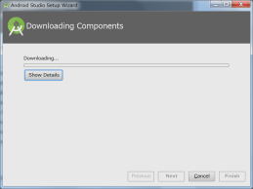
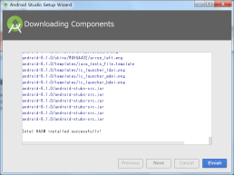
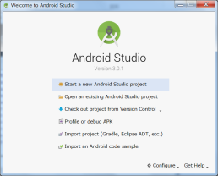
【参考】Android SDKのインストール
【前ページより】
この画面でAndroid StudioとSDKのセットアップ完了です。
STEP2：TVAAの設定（USBデバッグ有効化）
へ進んで下さい。

Slide 20
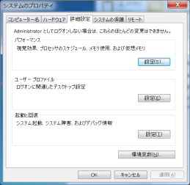
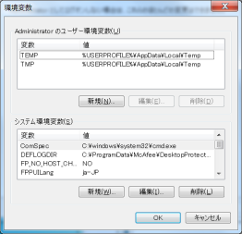

【参考】SDK toolの環境変数設定
STEP3のADB接続確認及び、STEP5のコマンドラインによるインストールを行う為、以下の環境変数を設定して下さい。
(1) [コントロールパネル]→[システムとセキュリティ]→[システム]→[システム詳細設定]を選択し、システムのプロパティダイアログを開いて下さい。
(2) さらに環境変数ダイアログを開き、[新規]ボタンでPath変数を追加して下さい。
変数名: Path
変数値: C:\Users\USER_NAME\AppData\Local\Android\Sdk\platform-tools
※USER_NAMEは、Windowsにログインしているユーザー名に置き換えて下さい。
※Caution
既に”Path”変数が存在する場合は、[編集]ボタンで上記の変数値を”;”の後に追記して下さい。

